Slide 1
JAK EFEKTIVNĚ PRACOVAT S AI nejen
v oblasti obchodu
Veronika Flachsová
Notes:
Umělá inteligence mění svět obchodu. Tento „průvodce“ vám ukáže, jak ji efektivně využít ve vašem podnikání. Naučíte se základy AI a její praktické aplikace v obchodě.
Součástí budou i konkrétní příklady aplikací, které používají v reálném světě, a také se ukážeme několik užitečných nástrojů. Téma zakončíme interaktivní aktivitou, a aplikačním závazkem. Tak pojďme na to!

Slide 2
Generativní AI a prompty
1
Co je generativní AI
2
Význam dobrého promptu
3
Jak psát prompty
Umělá inteligence vytvářející nová data na základě existujících informací. Využívá se v marketingu a obchodu.
Kvalita zadání (promptu) přímo ovlivňuje výsledek. Špatný prompt = nekvalitní výstup.
Buďte konkrétní a podrobní. Jasně formulujte své požadavky a očekávání.

Slide 3
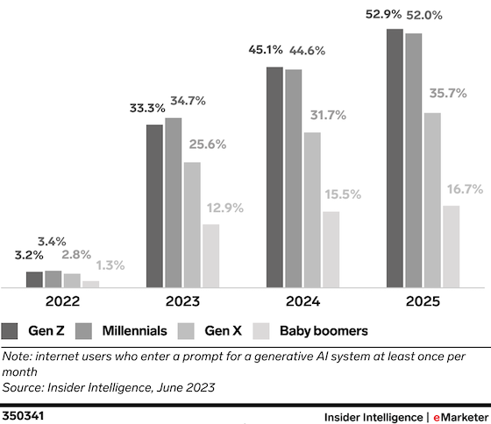
AI na tahu
1
Populární AI modely
Chat GPT, Gemini, Grok a Apple GPT vedou v inovacích AI.
2
Výzvy AI
Halucinace AI: 10 % informací může být nepřesných nebo vymyšlených.
3
Budoucnost práce
Do roku 2025 bude 50 % pracovníků generace Z používat AI nástroje.
Notes:
AI trhu vládne OpenAI, tvůrce aktuálně nejžádanějšího ChatGPT. Do popředí se už ale dere Microsoft i Google, který pracuje na Gemini. Stranou nezůstal ani Elon Musk, když na sklonku loňského roku představil svůj Grok. Apple připravuje Apple GPT a Samsung implementoval AI modul do telefonů Galaxy S.
Předpokládá se, že v roce 2025 bude v zaměstnání používat AI nástroje 50 % pracovníků z generace Z. Čeká nás proto nutně zásadní změna.

Slide 4
Aktivita
Kde všude jste se setkali s AI?
1
Identifikujte problém
2
Navrhněte řešení
Zamyslete se nad výzvami ve vašem obchodě, které by AI mohla řešit.
Vytvořte konkrétní nápad na využití AI ve vašem podnikání.
3
Zvažte přínos
Popište, jaký užitek by vaše AI řešení přineslo zákazníkům.
Notes:
Zkuste si vzpomenout na konkrétní příklady, třeba při nakupování online nebo používání mobilních aplikací.“*
Např. chatbot

Slide 5
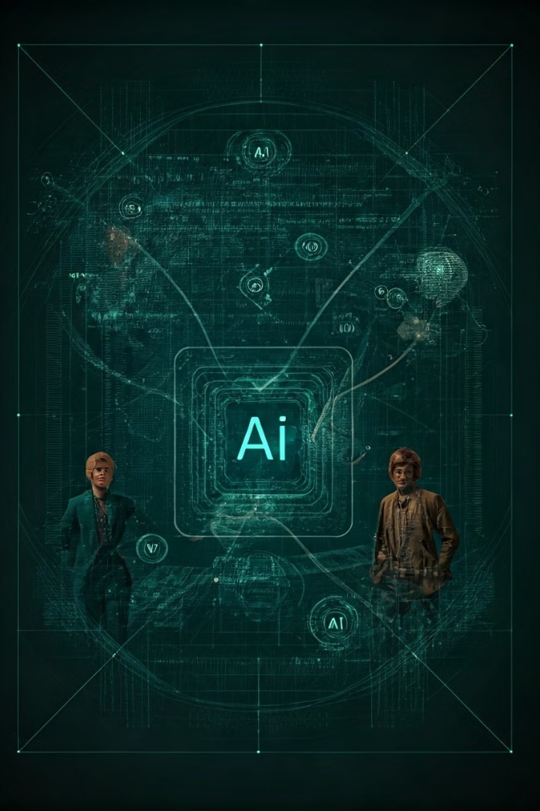
Využití AI v obchodě
Predikce poptávky
a optimalizace zásob
Personalizace marketingu
Automatizace zákaznické
podpory
Analýza sentimentu
a zákaznických recenzí
Dynamické stanovování cen
Zvýšení efektivity a úspora
nákladů
Rozpoznávání vzorců a odhalování podvodů
Notes:
1. Predikce poptávky a optimalizace zásob
AI může analyzovat historická data o prodejích a sezónních trendech, aby předpověděl budoucí poptávku po produktech. Díky těmto predikcím mohou obchody lépe plánovat zásoby a vyhnout se jak přebytkům, tak nedostatkům.
Praktický přínos : Efektivnější správa zásob, snižování skladových nákladů a zvyšování dostupnosti produktů pro zákazníky.
Příklad : Amazon Forecast umožňuje obchodům využít prediktivní analýzy, která zohledňuje faktory jako sezónní trendy, denní poptávku a dokonce i vliv počasí na prodej.
2. Personalizace marketingu
AI pomáhá obchodům analyzovat obrovské množství dat o zákaznickém chování, jako jsou nákupy, prohlédnuté produkty nebo zájmy. Na základě těchto informací dokáže přizpůsobit reklamy a nabídky každému zákazníkovi na míru.
Praktický přínos : Vyšší míra konverze a loajalita zákazníků díky cíleným kampaním.
Příklad : Algoritmus Netflixu nebo Amazonu, který doporučuje obsah nebo produkty na základě dřívějších interakcí uživatele, zvyšuje pravděpodobnost nákupu nebo shlédnutí.
3. Automatizace zákaznické podpory
Chatboty a virtuální asistenti s AI technologií zajišťují rychlou a efektivní zákaznickou podporu 24/7. Tyto systémy dokážou odpovídat na základní dotazy zákazníků, poskytovat informace o produktech a řešit jednoduché problémy.
Praktický přínos : Snížení zátěže lidské podpory a zajištění okamžité reakce na zákaznické požadavky.
Příklad : Chatboty na platformách jako Facebook Messenger nebo na webových stránkách dokáží odpovídat na otázky, jako je dostupnost zboží nebo sledování zásilek.
4. Analýza sentimentu a zákaznických recenzí
AI dokáže analyzovat textové recenze, komentáře a zpětnou vazbu, aby zjistila sentiment zákazníků (pozitivní, neutrální nebo negativní). Díky tomu mohou obchody rychle reagovat na negativní recenze nebo identifikovat oblasti, kde by se mohly zlepšit.
Praktický přínos: Zlepšení reputace značky a rychlé řešení problémů, které mohou zákazníky odradit od dalších nákupů.
Příklad : Firmy mohou využít nástroje jako IBM Watson Natural Language Understanding, který pomáhá analyzovat sentiment ve velkém množství textových dat.
5. Dynamické stanovování cen
AI pomáhá obchodům optimalizovat ceny na základě poptávky, konkurence, sezón nebo dokonce počasí. Dynamické ceny znamenají, že obchodníci mohou přizpůsobit cenu konkrétního produktu podle aktuálních tržních podmínek, což jim umožní maximalizovat zisk.
Praktický přínos : Zvýšení ziskovosti díky efektivnímu stanovení cen v reálném čase.
Příklad : Např.: letenky Společnosti jako Uber nebo letecké společnosti využívají dynamické ceny k tomu, aby reagovaly na okamžitou poptávku a nabídku.
6. Zvýšení efektivity a úspora nákladů
AI automatizuje opakující se procesy, jako jsou účetní operace, řízení skladů nebo správa objednávek, což zvyšuje efektivitu a snižuje chybovost. Díky automatizaci se také snižuje personální náklady na provoz.
Praktický přínos : Rychlejší a efektivnější provoz, snížení nákladů na lidskou práci a minimalizace chyb v procesních operacích.
Příklad : Roboti a systémy RPA (Robotic Process Automation), které pomáhají firmám automatizovat účetní a administrativní úkoly.
7. Rozpoznávání vzorců a odhalování podvodů
AI je rychle analyzovat vzorce v datech, což může být zásadní pro detekci podvodných aktivit, například při platbách online. Tyto systémy jsou často schopné identifikovat anomálie, které člověk přehlédl.
Praktický přínos : Zajištění bezpečnosti a ochrana před finančními ztrátami způsobenými podvodnými transakcemi.
Příklad : Banky a finanční instituce využívají AI k detekci podezřelých aktivit na účtech zákazníků a ochraně před podvodnými aktivitami.

Slide 6
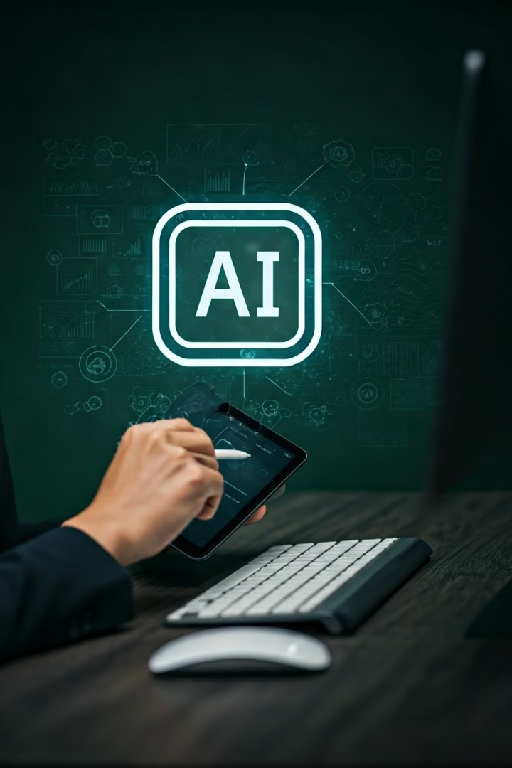
AI aplikace v obchodě a marketingu 1/2
E-commerce platformy
CRM systémy
Automatizují prodejní procesy a personalizují nákupní zážitek zákazníků.
Využívají AI pro lepší správu vztahů se zákazníky a predikci jejich potřeb.
Marketingové nástroje
Analytické nástroje
Optimalizují reklamní kampaně a analyzují jejich efektivitu v reálném čase.
Zpracovávají velké objemy dat pro získání obchodních insights a predikcí.
Notes:
E-commerce platformy:
Integrace AI do e-commerce platforem pro personalizaci doporučení produktů a optimalizaci vyhledávání.
CRM systémy:
Využití AI pro analýzu zákaznických dat a zlepšení vztahů se zákazníky.
Marketingové nástroje:
AI může optimalizovat kampaně a cílení reklam, například pomocí analýzy chování uživatelů.
Analytické nástroje:
Použití AI pro analýzu prodeje, tržních trendů a konkurence.

Slide 7
AI aplikace v obchodě a marketingu 2/2
Chatboti
Systémy doporučení
Zlepšení komunikace se zákazníky.
Zákazníkům nabízejí relevantní produkty.
Systémy správy zásob
AI pomáhá optimalizovat zásoby.
Notes:
Chatboti:
Implementace chatbotů pro automatizaci zákaznické podpory a zlepšení komunikace se zákazníky.
Systémy doporučení:
Vytváření systémů doporučení, které zvyšují prodeje tím, že zákazníkům nabízejí relevantní produkty.
Systémy správy zásob:
AI pomáhá optimalizovat zásoby na základě predikcí poptávky a analýzy trendů.

Slide 8
Doporučené AI aplikace pro obchod
Everbot
Komplexní AI asistent pro různé obchodní potřeby.
ChatBuilders
Nabízí příklady využití AI asistentů v podnikání a přehled top AI nástrojů. QR – tahák.
Google AI Platform
Poskytuje nástroje pro pokročilou datovou analýzu a vědu.

Slide 9
Další AI aplikace
Tableau a Power BI
4
Jsou to platformy pro vizualizaci dat, které vám pomohou s rozhodováním.
Amazon Forecast
5
Nástroj pro predikci poptávky a správy zásob.
https://netknights.cz/hra
Test o kyberbezpečnosti formou hry.

Slide 10
Jsme tu pro vás!

